Slide 1

3장. 배열(Array), 함수(Method)
Array & Method

Slide 2
배열(Array]
배열은 왜 써야 할까?
정수 20개를 이용한 프로그램을 할 때 20개의 정수 타입의 변수를 선언
int num1, int num2, int num3… num20;
비효율적이고 관리하기 어렵다.
배열을 선언하면 선언한 자료형과 배열 길이에 따라 메모리가 할당된다.
int num[20];
num[0]
num[1]
num[2]
num[19]
num - 배열 이름
[ ] – 인덱스 연산자
0 ~ n-1 개

Slide 3
배열 사용하기
배열 선언 및 자료 저장
① 자료형[ ] 배열 이름 = new 자료형[개수]
② 자료형 배열 이름[ ] = new 자료형[개수]
배열 길이(length) - 10개
배열의 길이 - numbers.length
int[ ] numbers = new int[10]
numbers
4바이트
40 바이트

Slide 4
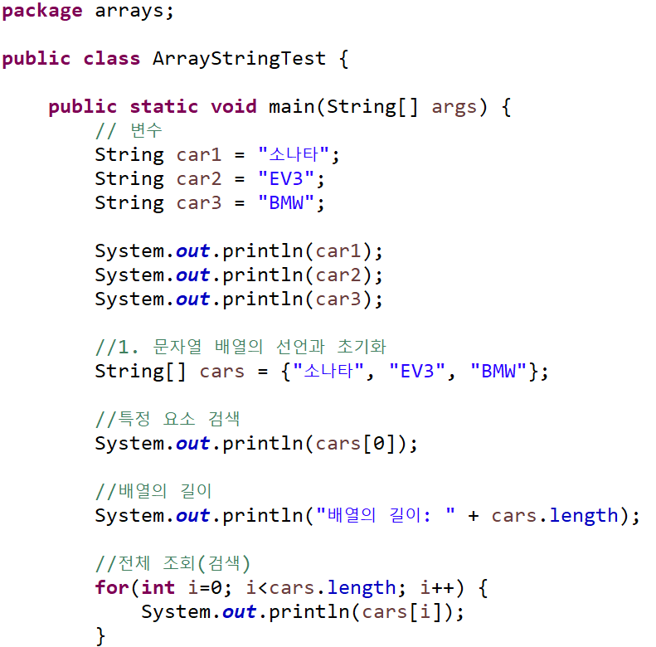
배열(Array]
문자열 배열 관리

Slide 5
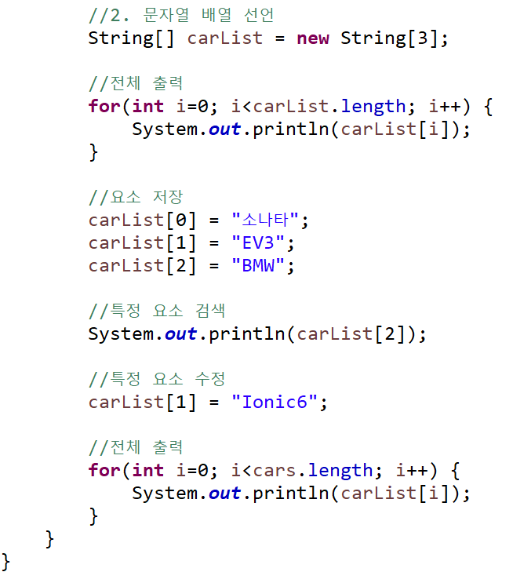
배열(Array]
문자열 배열 관리

Slide 6
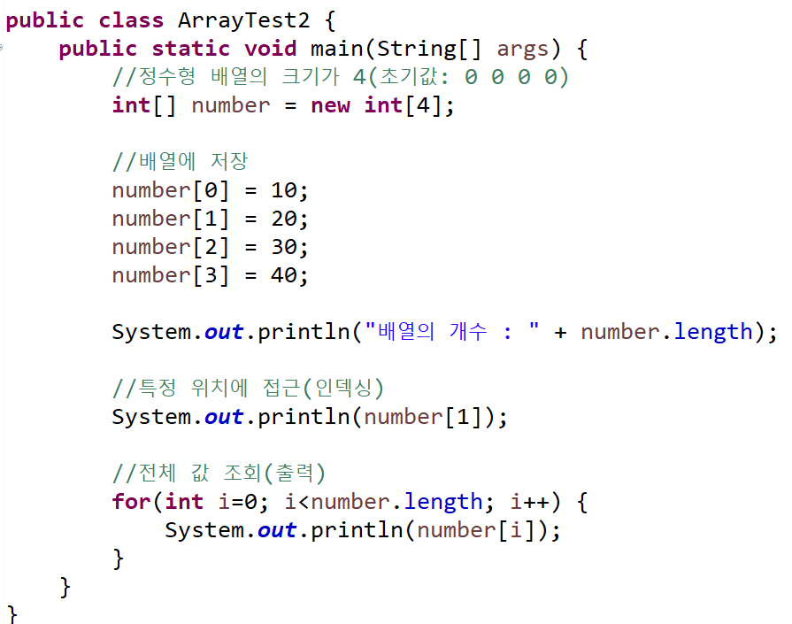
배열(Array]
정수형 배열 관리

Slide 7
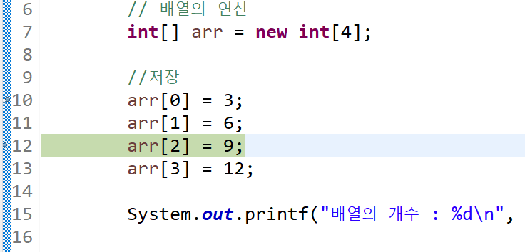

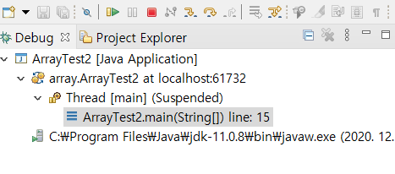
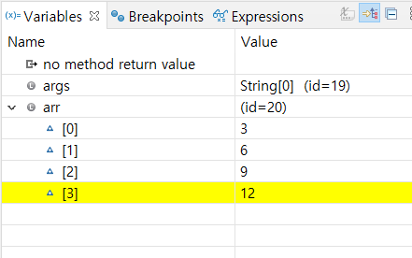
배열(Array]
디버깅(Debugging)
① 브레이크 포인트 설정
② 디버그 실행
③ Step Over(단계)
④ 결과 확인
⑤ 디버깅 종료

Slide 8
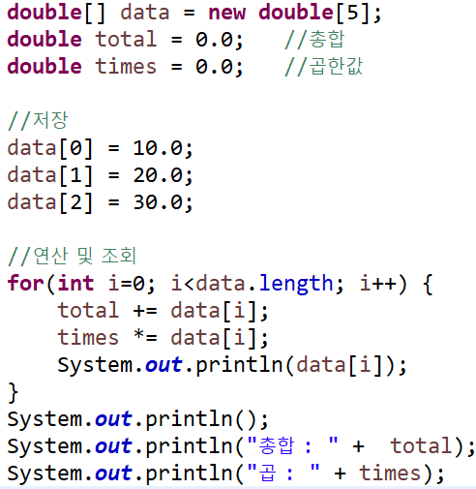
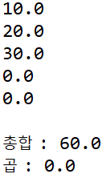
배열(Array]
실수형 배열의 연산

Slide 9
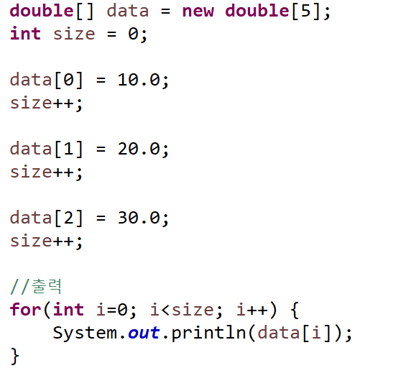

배열(Array]
배열의 유효한 요소값 출력하기

Slide 10
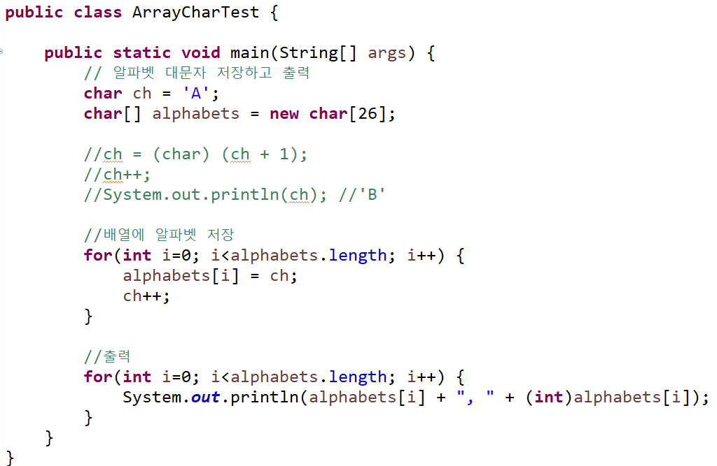

배열(Array]
문자형 배열 – 알파벳 저장하고 출력하기

Slide 11
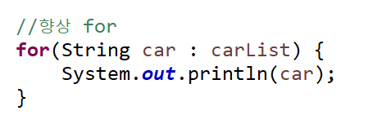
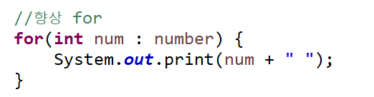
향상된 for문과 배열
향상된 for문
for(자료형 변수 : 배열이름){
반복실행(변수)
}

Slide 12
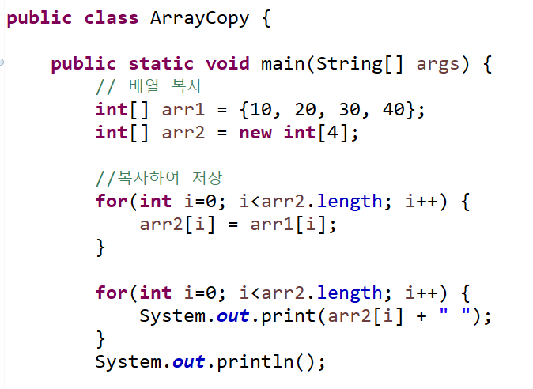
배열 복사하기
배열 복사하기
기존 배열과 자료형 및 배열 크기가 똑같은 배열을 새로 만들때.
배열의 모든 요소에 자료가 꽉 차서 더 큰 배열을 만들때

Slide 13
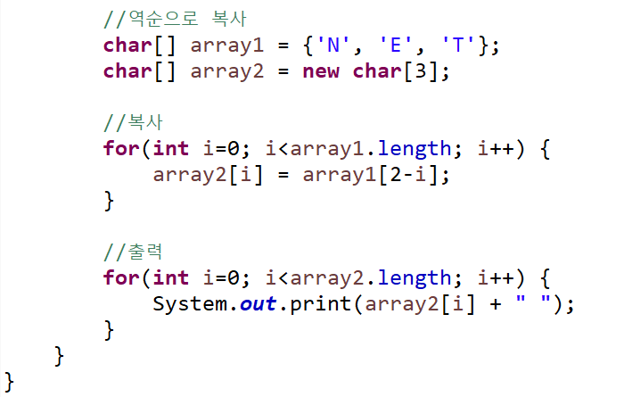

배열 복사하기
배열 복사하기
거꾸로 복사하기

Slide 14
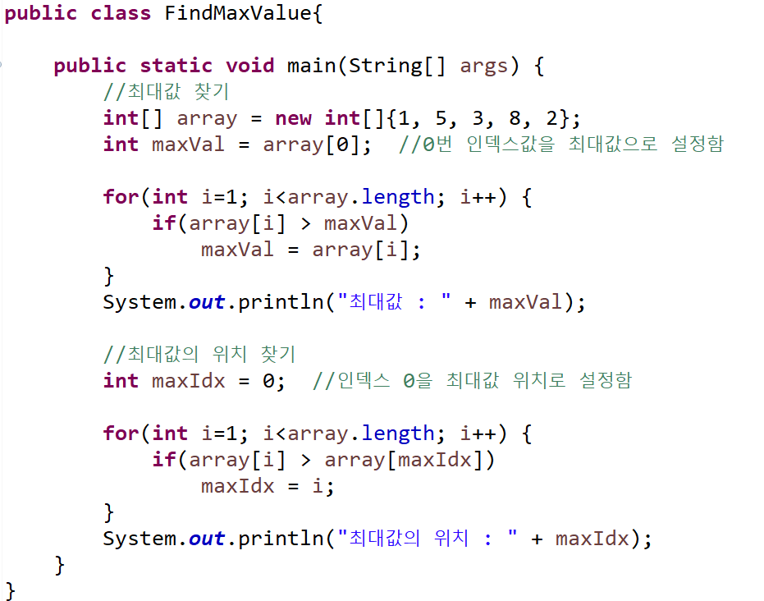
최대값 찾기
최대값과 최대값 위치 찾기

Slide 15
배열을 이용한 성적 처리 프로그램
성적 처리 프로그램
메뉴 화면 만들기 : 1.학생수 | 2.점수입력 | 3.점수리스트 | 4.분석 | 5.종료
학생수 : 배열로 생성
점수 입력 : 학생 배열에 점수 입력
점수 리스트: 점수 목록 조회
분석 : 평균 점수와 최고 점수를 계산
종료 : 프로그램 종료
메뉴에 없는 번호 선택 : 메뉴를 잘못 누름, 다시 입력

Slide 16
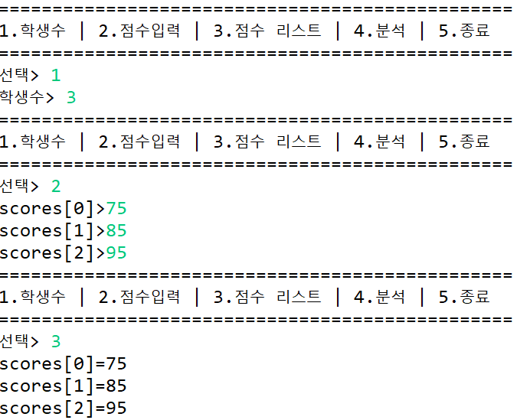
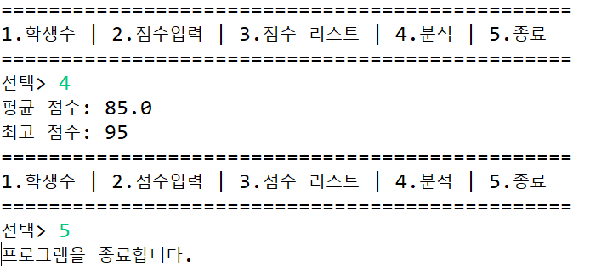
배열을 이용한 성적 처리 프로그램
성적 처리 프로그램

Slide 17
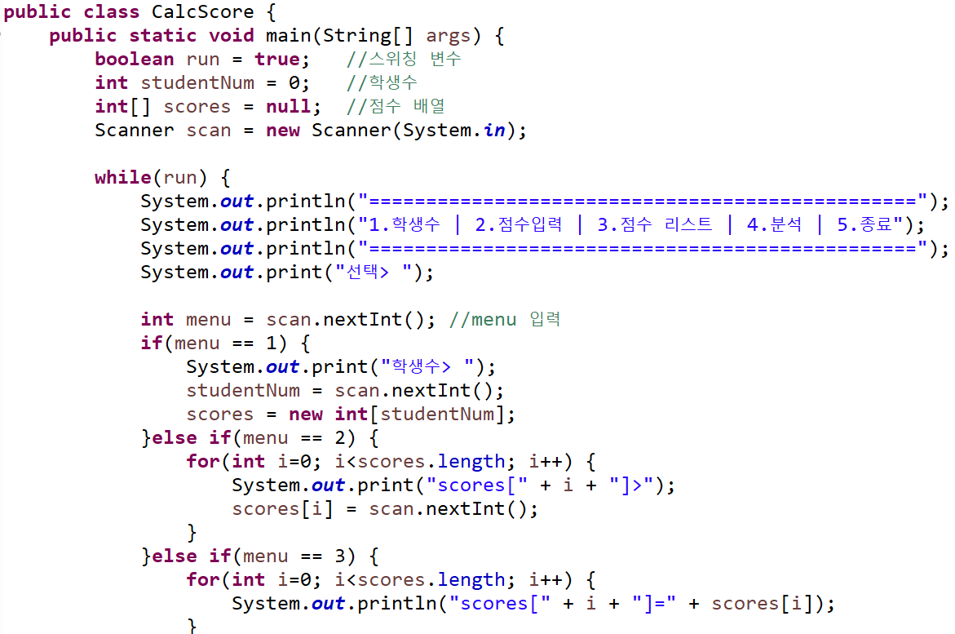
배열을 이용한 성적 처리 프로그램
성적 처리 프로그램

Slide 18
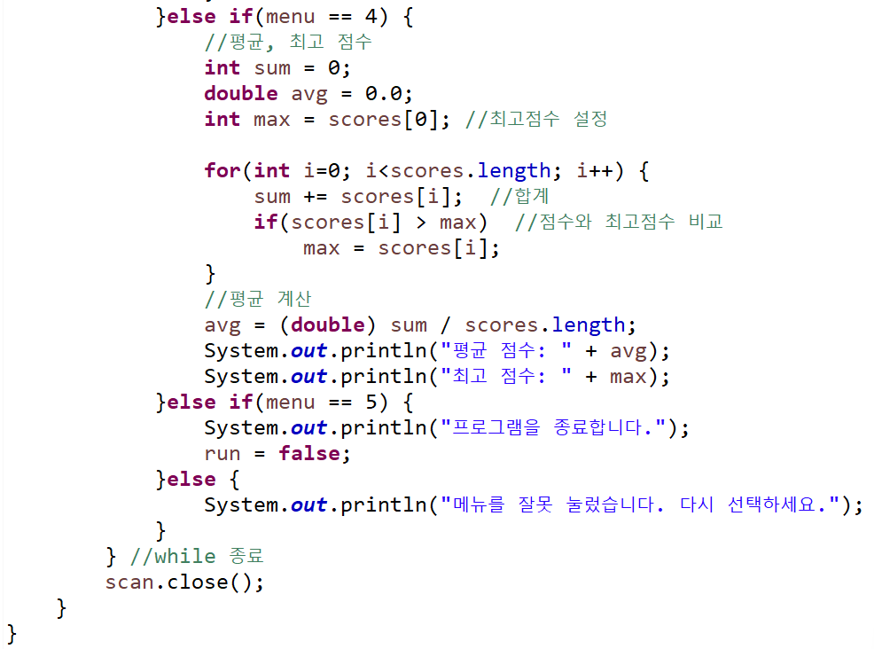
배열을 이용한 성적 처리 프로그램
성적 처리 프로그램

Slide 19
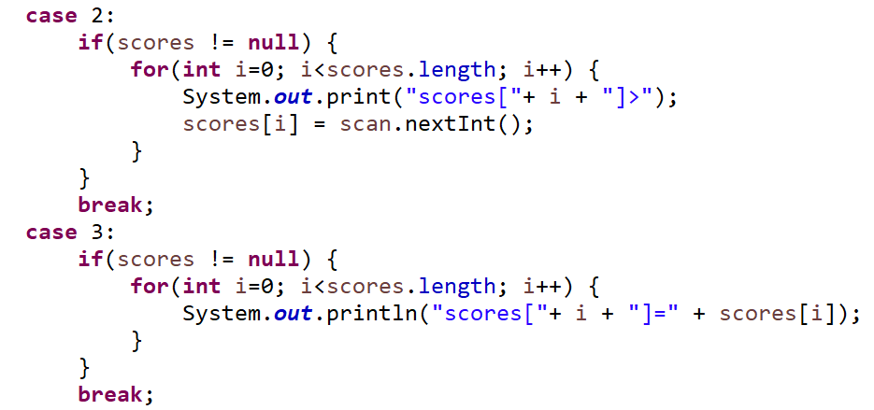
배열을 이용한 성적 처리 프로그램
성적 처리 프로그램 – 예외(오류) 처리
1번 부터 시작하지 않고 2, 3, 4를 선택했을 경우 NULL 오류 발생 - 해결

Slide 20
정렬(Sort)
배열 요소의 정렬
정렬(sort)은 자료를 크기 순서로 맞춰 일렬로 나열하는 것이다.
오름 차순 또는 내림 차순으로 정렬한다.
버블 정렬, 선택정렬 등의 방법이 있다.
버블정렬
서로 인접한 두 원소를 검사하여 정렬하는 알고리즘으로 크기를 비교하여 서로
교환 한다.

Slide 21
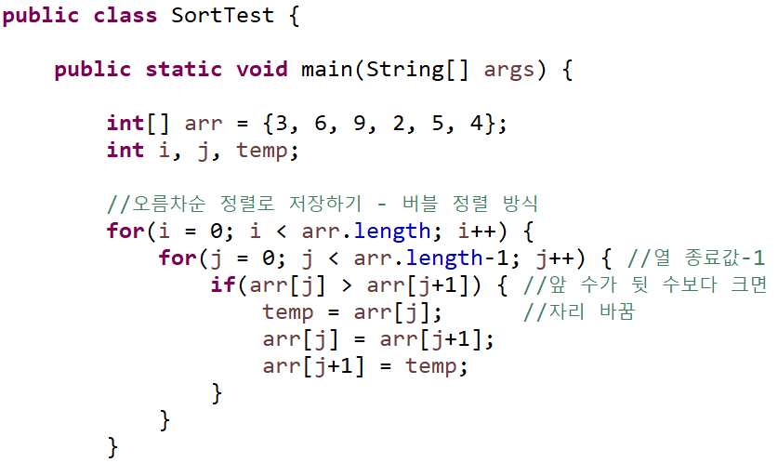
정렬(Sort)
배열 요소의 정렬

Slide 22
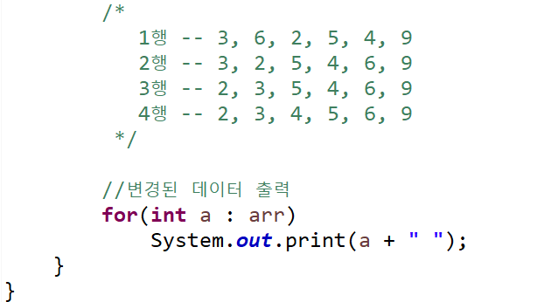
정렬(Sort)
배열 요소의 정렬

Slide 23
다차원 배열
2차원 이상의 배열
지도, 게임 등 평면이나 공간을 구현할 때 많이 사용됨.
이차원 배열의 선언과 구조
선언과 초기화
arr[0][0]
arr[0][1]
arr[0][2]
int[ ][ ] arr = new int [2][3]
arr[1][0]
arr[1][1]
arr[1][2]
arr[0][0]
arr[0][1]
arr[0][2]
int[ ][ ] arr = {{1, 2, 3},{4, 5, 6}}
1 | 2 | 3
4 | 5 | 6
arr[1][0]
arr[1][1]
arr[1][2]

Slide 24
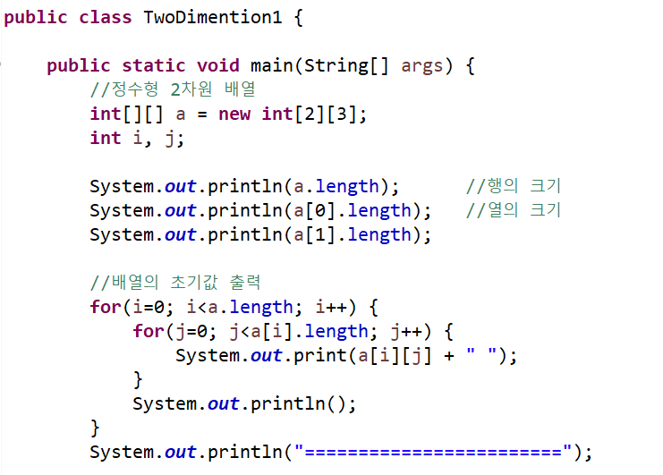
다차원 배열
2차원 배열 생성 및 초기화

Slide 25
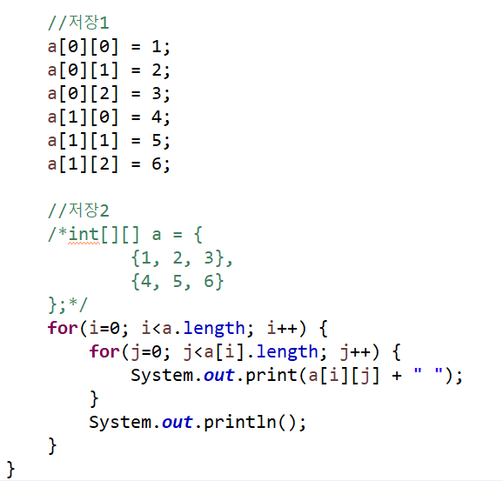
다차원 배열
2차원 배열 생성 및 초기화

Slide 26
다차원 배열
실습 예제 - 아파트 세대 구현하기
5, 1 | 5, 2 | 5, 3
4, 1 | 4, 2 | 4, 3
3, 1
2, 1 | 2, 2 | 2, 3
1, 1 | 1, 2 | 1, 3

Slide 27
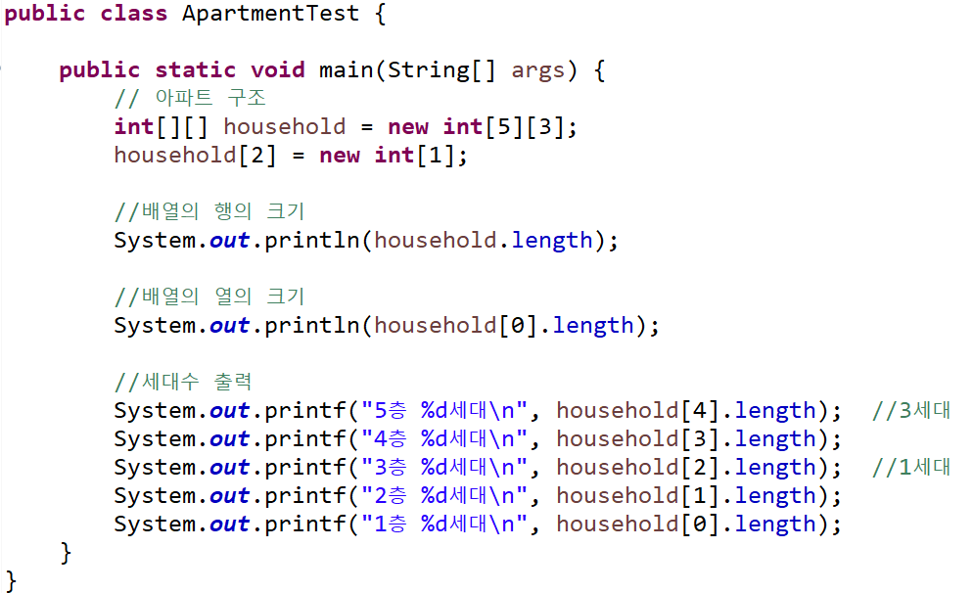
다차원 배열
실습 예제 - 아파트 세대 구현하기

Slide 28
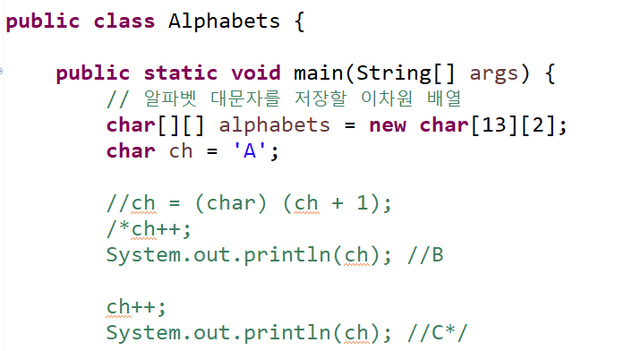
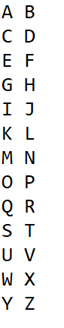
다차원 배열
알파벳 대문자 저장하기

Slide 29
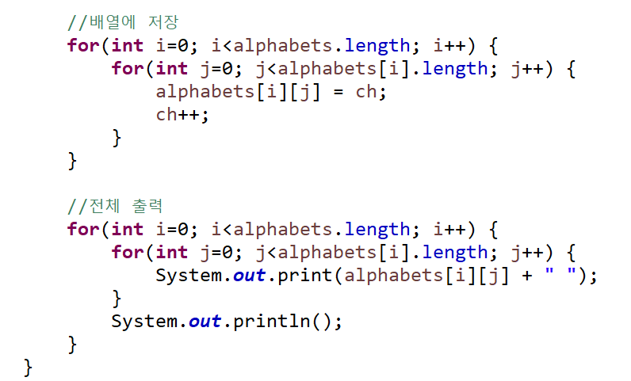
다차원 배열
알파벳 대문자 저장하기

Slide 30
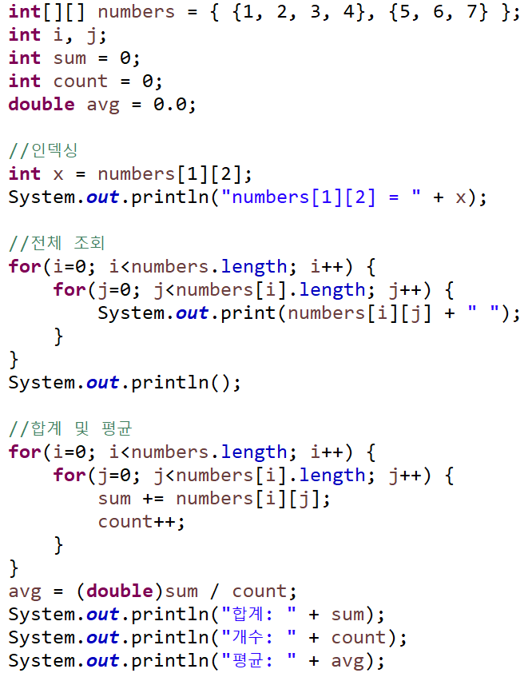
다차원 배열
2차원 배열의 연산

Slide 31
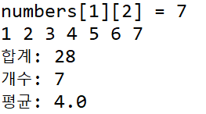
다차원 배열
2차원 배열의 연산

Slide 32
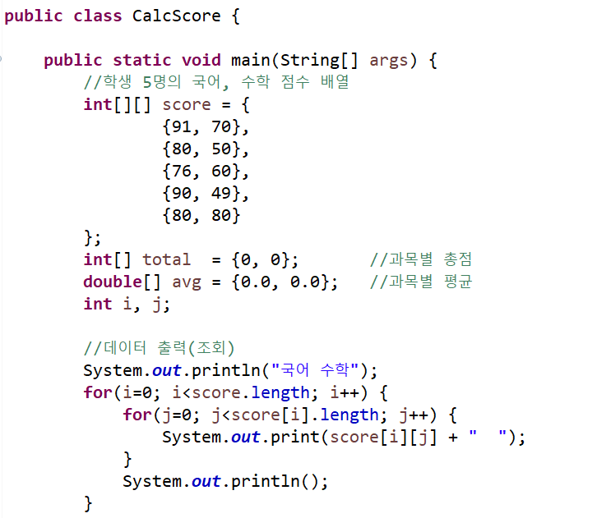
다차원 배열
성적 관리 프로그램

Slide 33
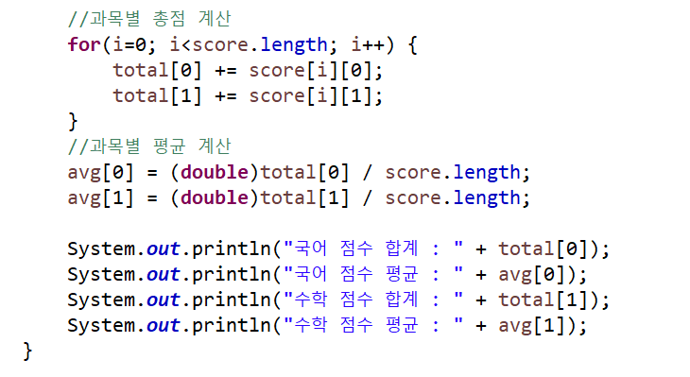
다차원 배열
성적 관리 프로그램

Slide 34
메서드(멤버 함수)
메서드란?
객체의 기능을 제공하기 위해 클래스 내부에 구현되는 함수
함수란?
하나의 기능을 수행하는 일련의 코드
중복되는 기능은 함수로 구현하여
함수를 호출하여 사용함
함수의 장점
기능을 나누어 코드를 효율적으로 구현
예) 사칙연산 계산기 – 덧셈, 뺄셈, 곱셈, 나눗셈
※ main()함수 안에서 한꺼번에 구현하면 복잡함
add(), subtract(), times(), divide()
숫자 두 개를
입력 받아 더한다.
더하기 함수
두 점의
거리를 더한다.

Slide 35
메서드(멤버 함수)
메서드(함수) 정의하기
함수의 이름, 매개변수, 반환값을 선언하고 코드를 구현함
- 반환형이 없는 경우 void로 쓴다.
- 매개변수가 없을 수도 있다.
함수의 유형
반환값이 없는 경우
2. 매개변수가 있는 경우
입력
void 함수이름(){
. . .
}
더하기 함수
출력
void 함수이름(매개변수){
. . .
}

Slide 36
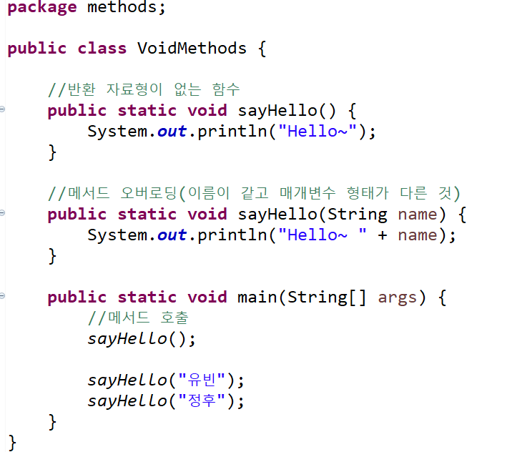
메서드(멤버 함수)
반환값이 없는 메서드(함수)
메서드(함수)를 사용하는 것을 ‘함수를 호출한다’라고 한다.

Slide 37
메서드(함수)의 유형
반환값이 있는 메서드(함수)
반환값이 있는 경우 ‘return’ 예약어를 사용해야 한다.
int add(int n1, int n2) {
int result;
result = n1 + n2;
return result;
}
n1, n2
정수형
반환 자료형
add 함수
result = n1 + n2
return이 있다
result

Slide 38
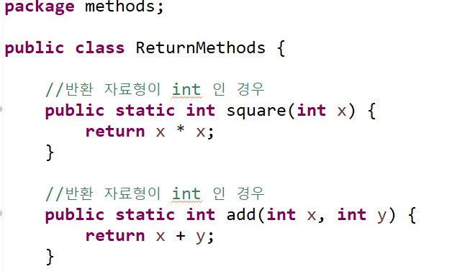
메소드(함수)의 사용
반환값이 있는 메서드(함수)

Slide 39
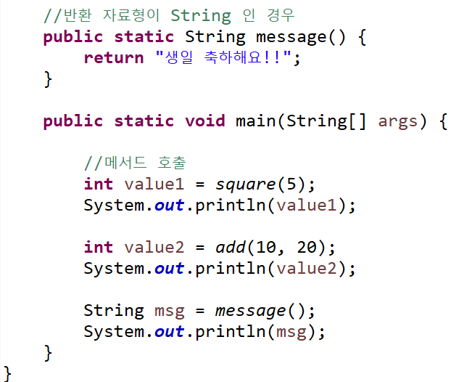
메소드(함수)의 사용
반환값이 있는 메서드(함수)

Slide 40
함수 호출과 스택 메모리
함수 호출과 스택 메모리
함수가 호출될 때 사용하는 메모리 – 스택(stack), 지역변수가 위치함
함수의 수행이 끝나면 함수에 할당했던 메모리 공간이 해제됨.
n1, n2,
result
③ add()함수가 사용할 메모리
공간이 스택에 생성됨
② main()에서 add() 호출
sum
① main()함수가 사용할 메모리
공간이 스택에 생성됨
n1, n2,
result
add()함수가 사용한 메모리
공간은 자동으로 사라짐
add() 수행 후 메모리 해제
sum
main()함수 해제됨

Slide 41
변수의 유효 범위
변수의 유효 범위
지역 변수의 유효 범위
지역 변수는 함수나 메서드 내부에 선언하기 때문에 함수 밖에서는 사용할
수 없다. 지역변수가 생성되는 메모리를 스택(stack)이라 한다.
멤버 변수의 유효 범위
멤버 변수는 인스턴스 변수라고도 한다. 클래스의 어느 메서드에서나 사
용할 수 있다. 클래스가 생성될때 힙(heap) 메모리에 생성된다.
static 변수의 유효 범위
사용자가 프로그램을 실행하면 메모리에 프로그램이 상주한다.
new로 생성되지 않고 처음부터 데이터 영역 메모리에 생성된다.
이 영역에는 상수, 문자열, static 변수가 생성된다.

Slide 42
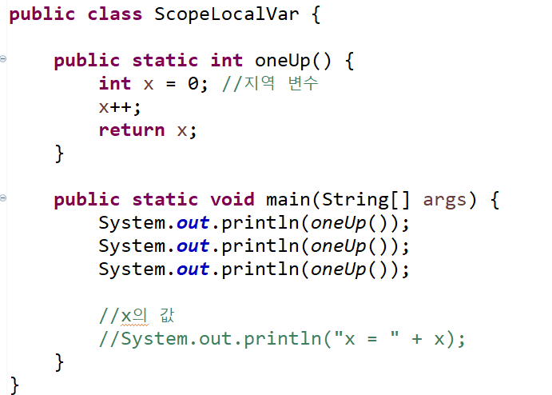
변수의 범위(스코프)
지역변수의 범위
함수나 제어문에서 사용되며 호출 후에 메모리 공간에서 소멸(해제)한다.

Slide 43
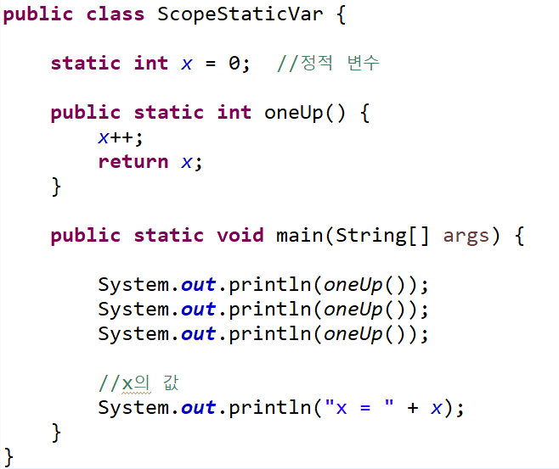
변수의 범위(스코프)
정적변수의 범위
정적 변수는 static 키워드가 붙은 변수이며, 값이 공유된다.
프로그램이 실행되면 메모리에 적재되고, 프로그램이 종료되면 메모리 공간에서 소멸한다.

Slide 44
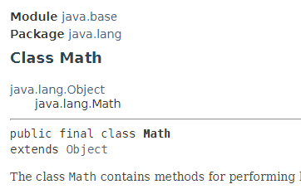
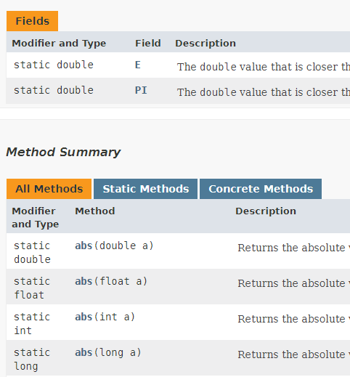
Math 클래스의 내장 매서드
static(정적) 매서드
static 메서드이므로 클래스이름으로 직접 접근(new 객체 생성하지 않음)
사용 예) Math.abs(-4)

Slide 45
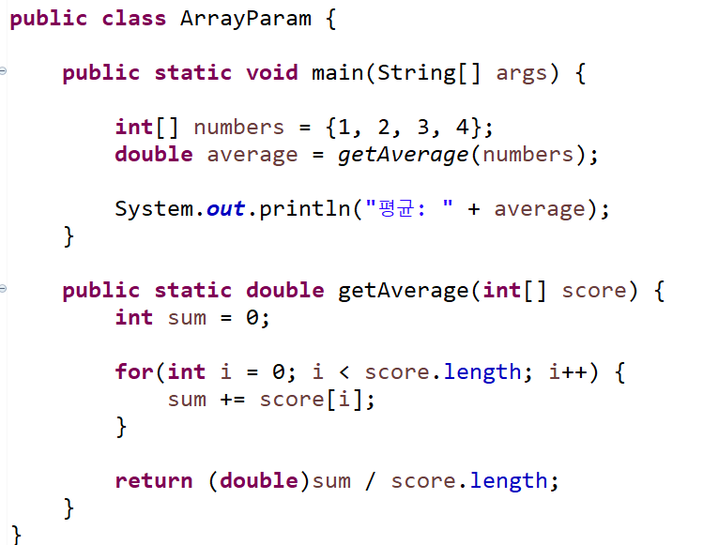
메서드로 배열 전달
메서드의 매개변수로 배열을 전달
// 배열이 매개변수

Slide 46
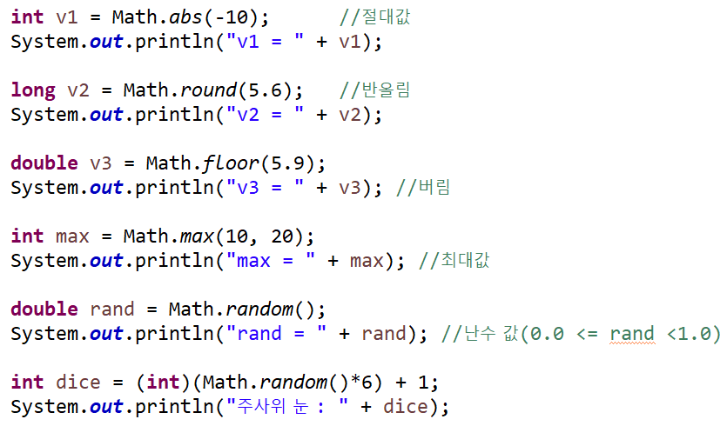
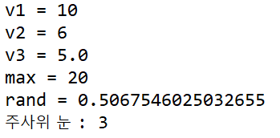
Math 클래스
Math 클래스의 주요 메서드 - 실습

Slide 47
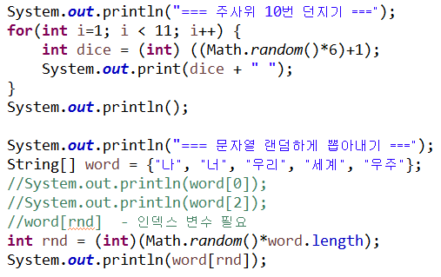

Math 클래스
Math.random() 사용하기

Slide 48
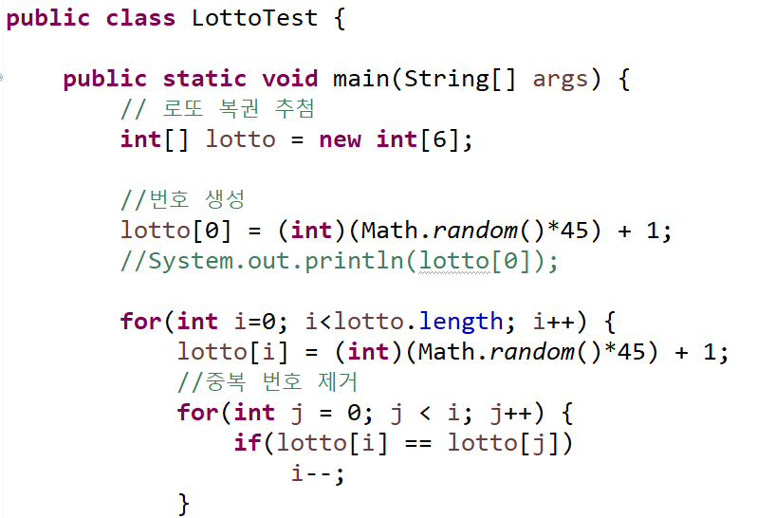
Math 클래스
Lotto 복권 프로그램

Slide 49
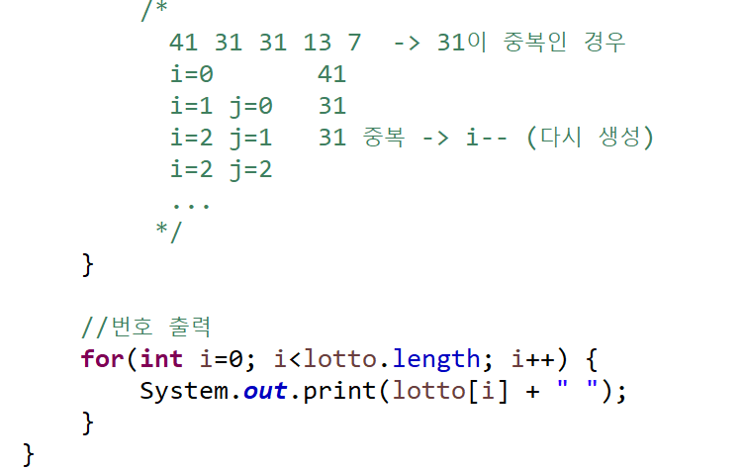
Math 클래스
Lotto 복권 프로그램

Slide 50
날짜와 시간 클래스
날짜와 시간
java.util.Date - JDK 1.0(1995년)
날짜와 시간을 다룰 목적으로 만들어진 클래스(JDK 1.0)
java.util.Calendar - JDK 1.1(1997년)
Date 클래스를 개선한 새로운 클래스– 여전히 단점이 존재
지금도 많이 사용함
java.time 패키지 – LocalDate, LocalTime, - JDK 1.8(2014년)

Slide 51
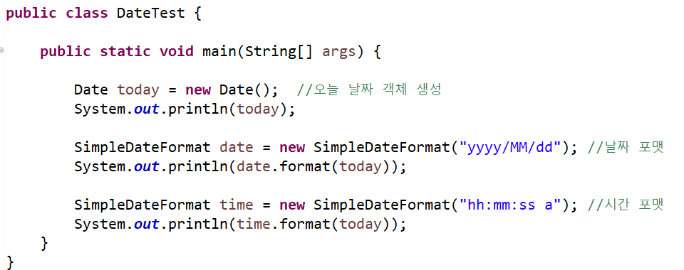
날짜/ 시간 객체
Date 클래스

Slide 52
Calendar 클래스
Calendar 클래스
추상클래스이며 getInstance()를 통해 구현된 객체를 얻어야 함.
get()으로 날짜와 시간 필드 가져오기
set()으로 날짜 설정
Calendar cal = Calendar.getInstance()
int year = cal.get(Calendar.YEAR) // 2025년
theDay.set(2025, 6, 1) //2025. 7. 1
필드명(상수) | 설명 | 필드명 | 설명
YEAR | 년 | HOUR | 시
MONTH | 월(0부터 시작) | MINUTE | 분
DATE | 일 | SECOND | 초
DAY_OF_WEEK | 요일 | MILLISECOND | 1/1000 초

Slide 53
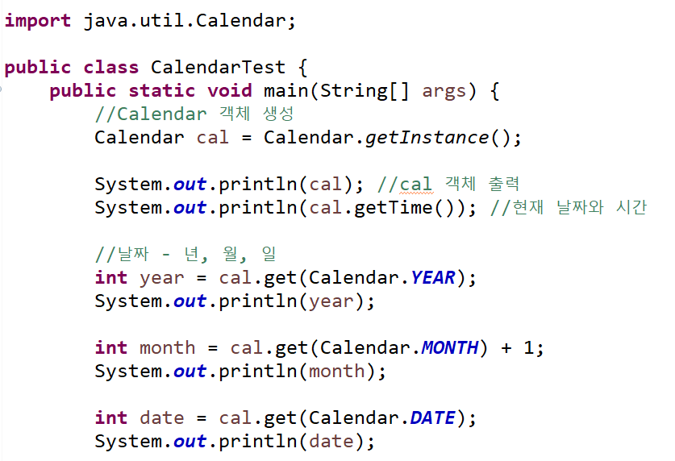
Calendar 클래스
Calendar 클래스

Slide 54
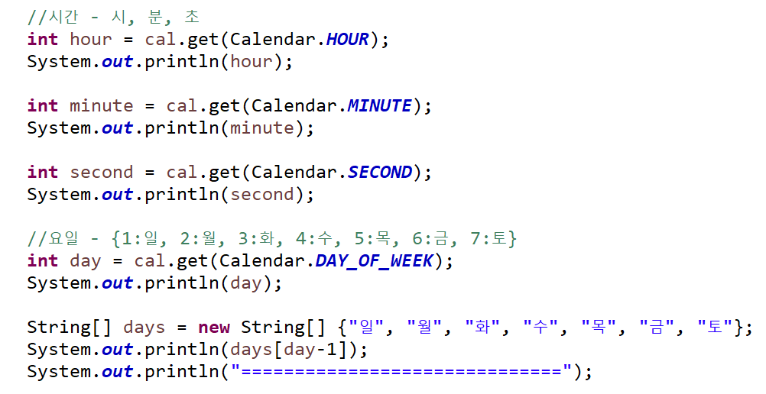
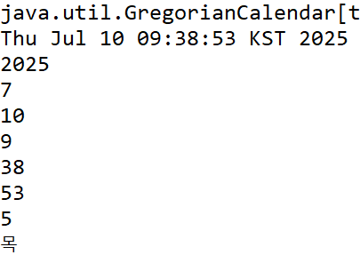
Calendar 클래스
Calendar 클래스

Slide 55
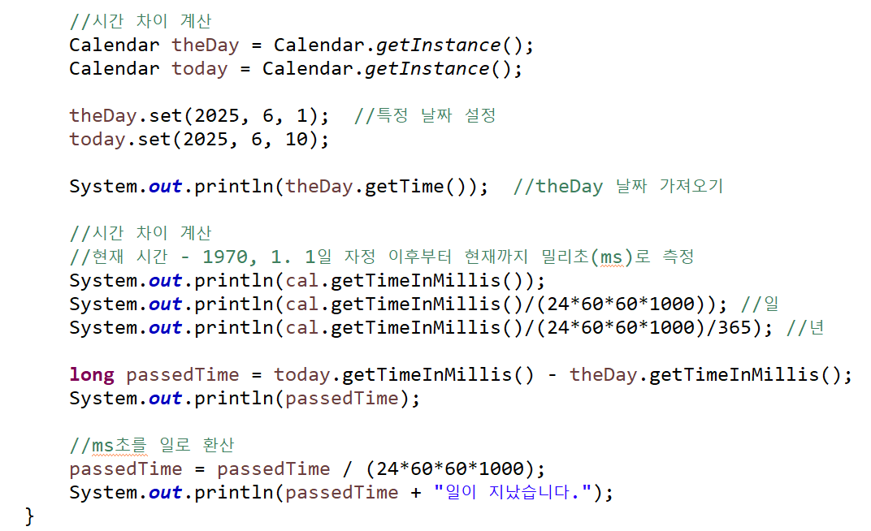

Calendar 클래스
Calendar 클래스

Slide 56

실습 문제 1 - 배열
실습 예제
-------------------------------------------------------------------------------------
배열 길이가 5인 정수 배열을 선언하고, 1~10중 짝수만을 배열에 저장한 후
그 합과 평균을 계산하세요.
-------------------------------------------------------------------------------------
☞ 실행 결과

Slide 57

실습 문제 2 - 함수
실습 예제
-------------------------------------------------------------------------------------
절대값을 계산하는 함수 myAbs()를 정의하고 아래와 같이 실행하세요.
[ 파일 이름: MyAbs.java]
-------------------------------------------------------------------------------------
☞ 실행 결과

